Slide 1
HTA ET REIN
Dr BENZOUID.N
Service de Néphrologie
EHS DAKSI

Slide 2
PLAN
HTA RENO-VASCULAIRE
HTA ET AUTRES CAUSES RENALES
- affections rénales parenchymateuses unilatérales
- affections rénales parenchymateuses bilatérales
HTA ET NEPHROANGIOSCLEROSE

Slide 3
HTA Réno-vasculaire
Définition :
HTA induite par une anomalie vasculaire rénale entrainant une ischémie rénale en aval et qui est améliorée ou guérie par la revascularisation artérielle rénale
Prévalence : 1 % des hypertendus

Slide 4
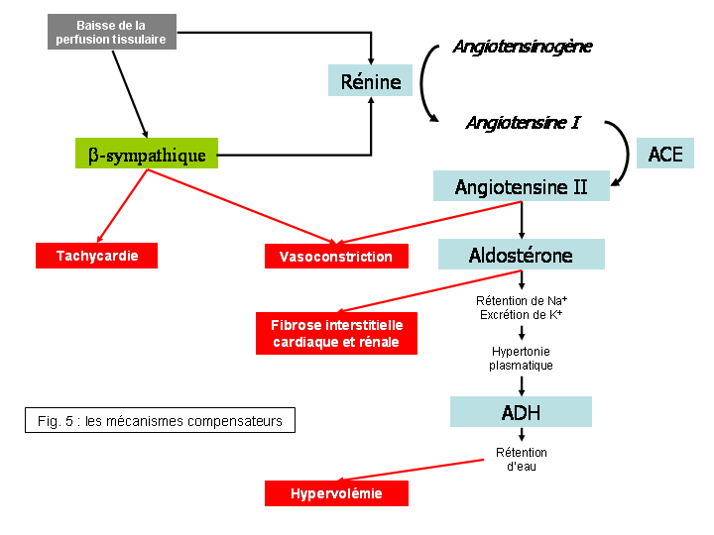
HTA Réno-vasculaire
Physiopathologie
Le rein sain controlatéral va développer progressivement des lésions de néphroangiosclérose induite par l’HTA

Slide 5
HTA Réno-vasculaire
Etiologies : 2 causes à retenir
Rarement : thrombose aigue ou embolie de l’artère rénale
anévrisme de l’artère rénale
vascularite ( Takayashu)
STENOSES ATHEROMATEUSES | DYSPLASIE FIBRO-MUSCULAIRE
Cause principale ++++ | Plus rare
Homme > Femme ; âge > 50 ans | Femme jeune 20 – 45 ans
FdR athéromateux +++ | Absents
Autres localisations ( carotides, coronaires, AOMI) | absentes
Lésions proximales +++ | Lésions distales en collier de perle ( alternance dilatations / anneaux fibreux)
Possible évolution vers la thrombose | Faible risque de thrombose

Slide 6
HTA Réno-vasculaire
Diagnostic clinique
SAAR
Le plus souvent asymptomatique.
Plus rarement :
- HTA résistante à une trithérapie incluant un
diurétique ;
- OAP flash ;
- dégradation de la fonction rénale sous IEC ou
ARA2
- IRC en cas de sténose bilatérale (néphropathie
ischémique).

Slide 7
HTA Réno-vasculaire
Diagnostic clinique
Fibrodysplasie de l’artère rénale
HTA de découverte récente et parfois sévère et symptomatique
HTA maligne
 parfois hypokalièmie et alcalose métabolique (hyperaldostéronisme secondaire)

Slide 8
HTA Réno-vasculaire
Examens complémentaires
Biologie : hypokalièmie, insuffisance rénale inconstantes
Imagerie:
- Échographie rénale • Asymétrie de la taille des reins
- Doppler des artères rénales +++
→examen de 1ère intention
→ Analyse des flux (degré de sténose).
→ Mesure des index de résistance (valeur prédictive de réponse au traitement).

Slide 9
HTA Réno-vasculaire
Imagerie
- Angio TDM ou Angio IRM des artères rénales
→ Visualisation directe des artères rénales
- Artériographie rénale : Examen de référence +++
→réalisée seulement en cas de décision de revascularisation (angioplastie, chirurgie) ;
 →confirme le diagnostic (sténose uni ou bilatérale) ;
→précise le type de sténose (athéromateuse ou fi brodysplasique) ; et le caractère serré de la sténose (> 75%)
→précise la localisation (ostiale, proximale, distale, segmentaire).

Slide 10
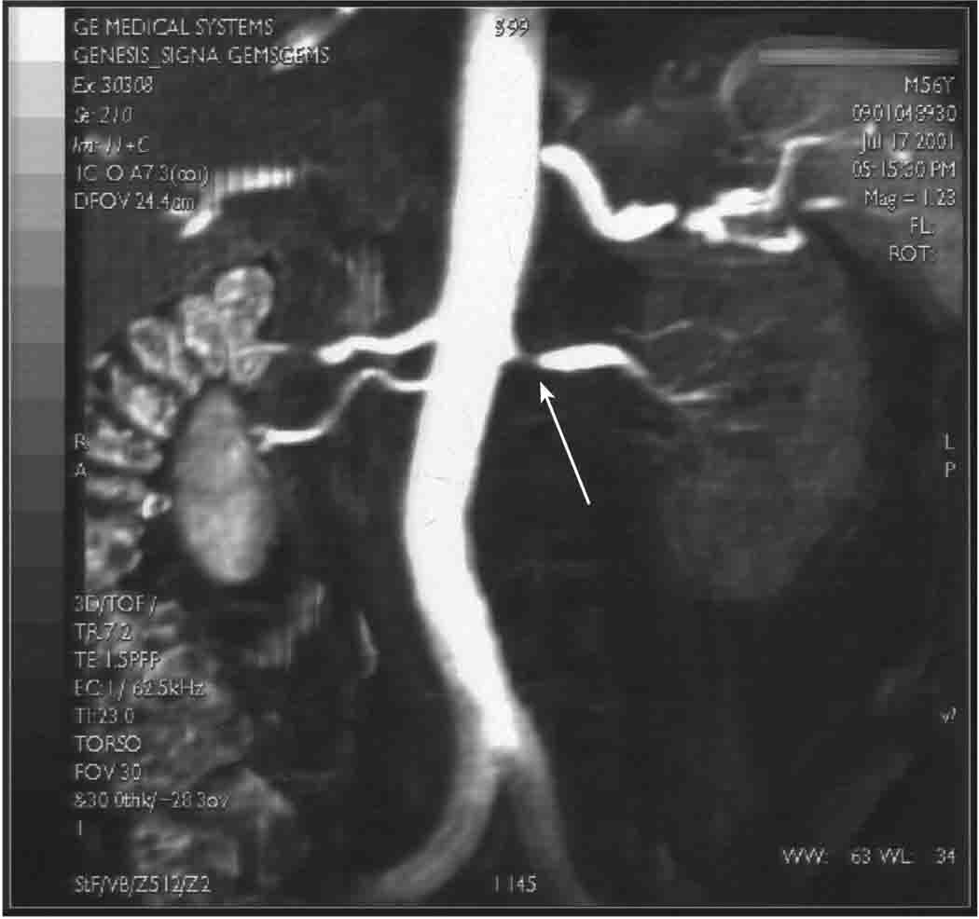
HTA Réno-vasculaire
Sténose juxta-ostiale de l’artère rénale gauche
(angio-IRM)

Slide 11
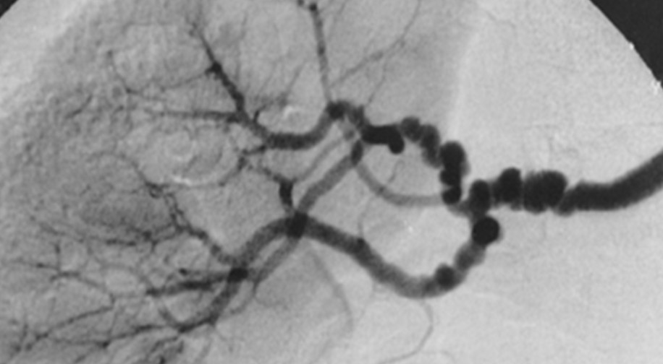
HTA Réno-vasculaire
Fibrodysplasie de l’artère rénale droite : aspect en collier de perle
Angiographie

Slide 12
HTA Réno-vasculaire
Traitement des sténoses de l’artère rénale
Objectifs thérapeutiques
contrôle tensionnel,
prévention de la dégradation de la fonction rénale
diminution de la morbi-mortalité cardiovasculaire.
Méthodes de revascularisation :
 techniques interventionnelles :
Angioplastie transluminale percutanée :
dilatation par ballonnet +/- endoprothèse (stent) ;
Chirurgie : pontage aorto-rénal ou réimplantation artérielle.
 traitement médical : anti-hypertenseurs.

Slide 13
HTA Réno-vasculaire
Indications et résultats
 Sténoses fibrodysplasiques
- Traitement de choix : angioplastie transluminale de l’artère rénale.
- Résultats :
– guérison ou amélioration de l’HTA dans 70 à 90 % des cas ;
– resténose rare ;
– en cas d’échec, indication à une revascularisation chirurgicale.

Slide 14
HTA Réno-vasculaire
 Sténoses athéromateuses
Traitement médical de la SAAR :
– les bloqueurs du SRA ; CI si sténose bilatérale
– surveillance de la kaliémie et la créatininémie dans les jours et les semaines qui suivent leur prescription. Une élévation importante de la créatininémie fera discuter l’indication d’une revascularisation ;
– contrôle des facteurs de risque cardio-vasculaire (arrêt du tabac, statines et aspirine à posologie anti-aggrégante plaquettaire).
Indication de la revascularisation
– sauvetage rénal en cas de dégradation rapide de la fonction rénale ;
– HTA résistante ;
– oedèmes pulmonaires récidivants ;
– Intolérance aux bloqueurs du système rénine-angiotensine.
 Les indications chirurgicales sont exceptionnelles. Elles sont réservées aux échecs
ou impossibilité technique de l’angioplastie

Slide 15
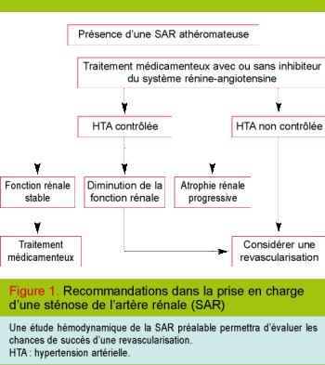
HTA Réno-vasculaire

Slide 16
HTA et affections rénales parenchymateuses unilatérales
rarement la cause d’une HTA artérielle. Cette étiologie est plus fréquente chez l’enfant.
1 – Petit rein unilatéral : Hypoplasie segmentaire; Pyélonéphrite chronique; néphropathie de reflux Rein radique
2 – Anomalie congénitale Agénésie rénale unilatérale ; Rein ectopique ou ptosé
3 – Kyste rénal solitaire
4 – Hydronéphrose
5 – Traumatisme du rein (dissection de l’artère rénale, hématome péri-rénal…)
6 – Tuberculose urinaire
7 – Tumeur rénale Tumeur à rénine (ra

Slide 17
HTA et affections rénales parenchymateuses unilatérales

Slide 18
HTA et affections rénales parenchymateuses bilatérales
HTA aiguë
- Glomérulonéphrites aiguës (GNA post-infectieuse)
- Microangiopathie thrombotique (MAT)
- Crise rénale sclérodermique
HTA chronique
- Glomérulonéphrites chroniques (IgA, GNMP, cryo)
- Néphropathies héréditaires (PKR)
- Néphropathie diabétique

Slide 19
HTA ET NEPHROANGIOSCLEROSE
La N.A.S est une néphropathie vasculaire ; c'est une néphropathie induite par l'hypertension artérielle.
N.A.S « bénigne »
Est définie par une lésion histologique non spécifique, généralement attribuée à une H.T.A ancienne et insuffisamment contrôlée
apparition d'une protéinurie (< 2 g / 24h)
insuffisance rénale chronique progressive lente
hypertrophie ventriculaire gauche, rétinopathie, ...

Slide 20
HTA ET NEPHROANGIOSCLEROSE
N.A.S maligne
L’HTA maligne est définie par une PA « très élevée » avec lésions ischémiques d’organes cibles.
La néphroangiosclérose maligne est la conséquence rénale de l’HTA maligne

Slide 21
HTA ET NEPHROANGIOSCLEROSE
La définition de l’HTA maligne est clinique (ESH/ESC 2013) :
- PAD supérieure ou égale à 130 mmHg,
- associée à des signes de retentissement d’origine ischémique parmi les
suivants :
– rétinopathie hypertensive aux stades III ou IV (classifi cation Keith et Wagener) ou stades II ou III de Kirkendall,
– encéphalopathie hypertensive,
– insuffisance rénale rapidement progressive,
– insuffisance ventriculaire gauche.

Slide 22
HTA ET NEPHROANGIOSCLEROSE
Autres signes dans les semaines qui précèdent le diagnostic :
- signes généraux : asthénie, amaigrissement ;
- déshydratation extracellulaire ;
- syndrome polyuro-polydipsique fréquent
Signes biologiques
- IR avec protéinurie (parfois de type néphrotique) ou hématurie micro en cas de néphro angiosclérose maligne
- parfois anémie hémolytique, schizocytes (syndrome de MAT) ;
- hypokaliémie (hyperaldostéronisme secondaire).

Slide 23
NEPHROANGIOSCLEROSE MALIGNE
Diagnostic étiologique
Toutes les causes d’HTA peuvent se compliquer d’HTA maligne
HTA essentielle : 2/3 des cas : HTA négligée, arrêt de traitement, prise d’oestroprogestatifs.
HTA secondaires : 1/3 des cas :
- sténose de l’artère rénale (à rechercher systématiquement ++)
- glomérulonéphrite chronique (néphropathie à IgA) ;
- sclérodermie.

Slide 24
HTA ET NEPHROANGIOSCLEROSE MALIGNE
URGENCE thérapeutique
hospitalisation
anti – hypertenseurs par perfusion IV
monitorage prudent (TA, dose de médicaments)
surveillance des complications graves : AVC, OAP, encéphalopathie, ...
recours à l'hémodialyse

Slide 25
HTA ET IRC
au stade de l’IRC: l’HTA est fonction:
de la néphropathie sous-jacente
du stade de l’IRC:
augmentation linéaire de la prévalence de HTA avec le stade d’IRC:
85 ml/min: 65% HTA
15 ml/min: 95% HTA

